Slide 1
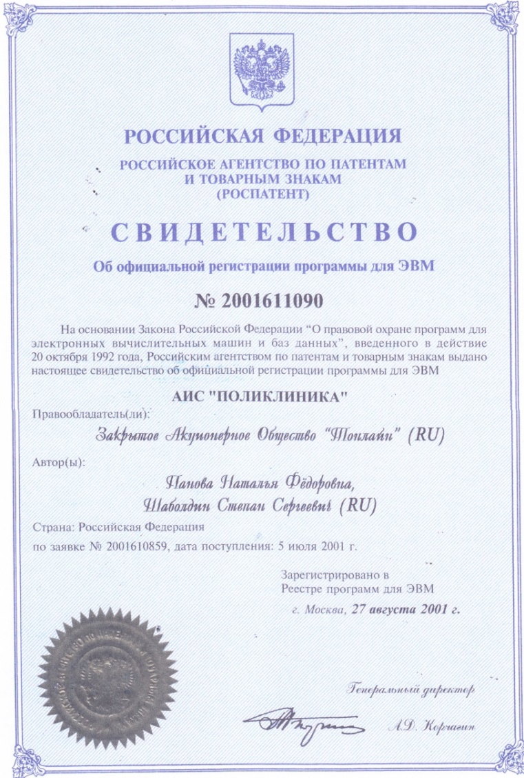
АИС «ПОЛИКЛИНИКА»
Медицинские Информационные Системы
Компания “ТОНЛАЙН” является ведущей российской фирмой - разработчиком программного обеспечения в области автоматизации деятельности медицинских учреждений и обладает передовым 20-летним опытом в области проектирования и внедрения ИТ-решений для медицины.
Нашими клиентами являются более 1000 учреждений медицины.
119501, Москва, ул. Нежинская, дом 5, стр.1
Телефон: +7 (495) 442 40-33, +7 (495) 449-13-12
E-mail: office@tonline.su
© 2019 ООО “ТОНЛАЙН” wwww.tonline.su

Slide 2
АИС Поликлиника - система нового поколения для управления
Более 160000 посетителей в год
Более 50 страховых
Компаний
Более 300
договоров с контрагентами
ПОЛИКЛИНИКА
Учёт объёма услуг
общий оборот более
1 млрд. рублей
Количество автоматизированных рабочих мест медперсонала более
50
© 2019 ООО “ТОНЛАЙН” wwww.tonline.su

Slide 3
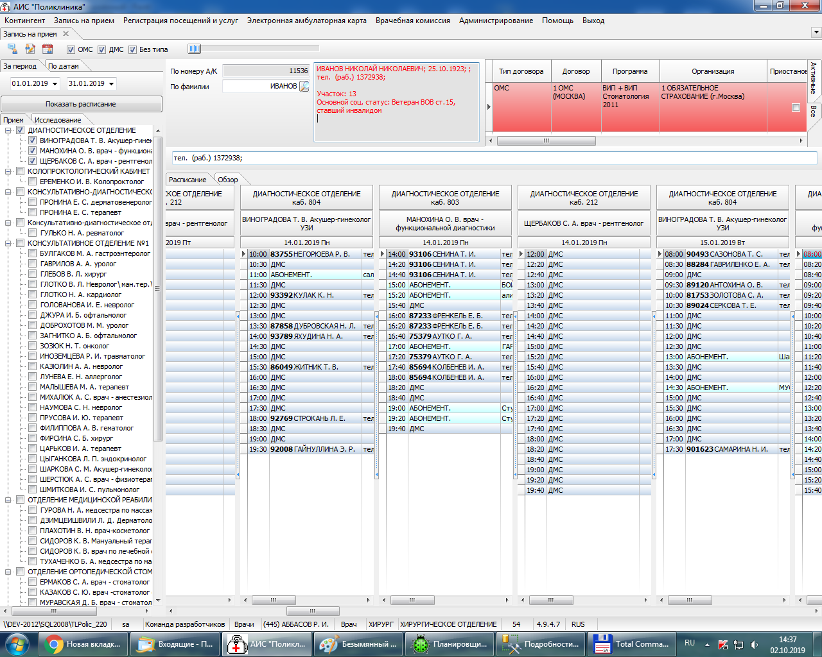
АИС Поликлиника – запись на приём
Автоматизированное рабочее место
медперсонала поликлиники
Устройство пациента
© 2019 ООО “ТОНЛАЙН” wwww.tonline.su

Slide 4
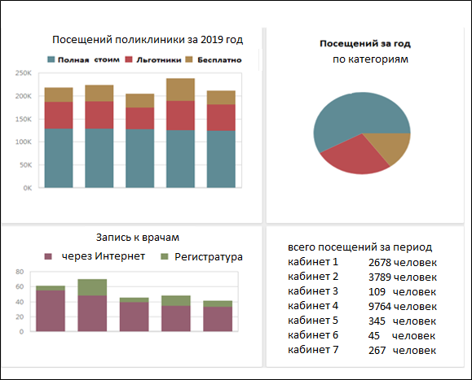
АИС Поликлиника - система нового поколения для управления
Разграничение прав доступа
Dashboard – информационное табло
Главный врач
АИС
«ПОЛИКЛИНИКА»
Зам. глав врача
Руководители отделений
Сотрудники
Визуализация данных поликлиники в режиме реального времени на Dashboard
Режим “всплывающих” окон
Распределённый доступ сотрудникам к отчётности поликлиники онлайн и офлайн
Простота использования (визуализация, «светофор»)
Высокая производительность, неограниченное кол-во подключений
Прямая техническая поддержка от разработчика, всегда актуальная версия системы
Сохранность данных от безвозвратных потерь
© 2019 ООО “ТОНЛАЙН” wwww.tonline.su

Slide 5
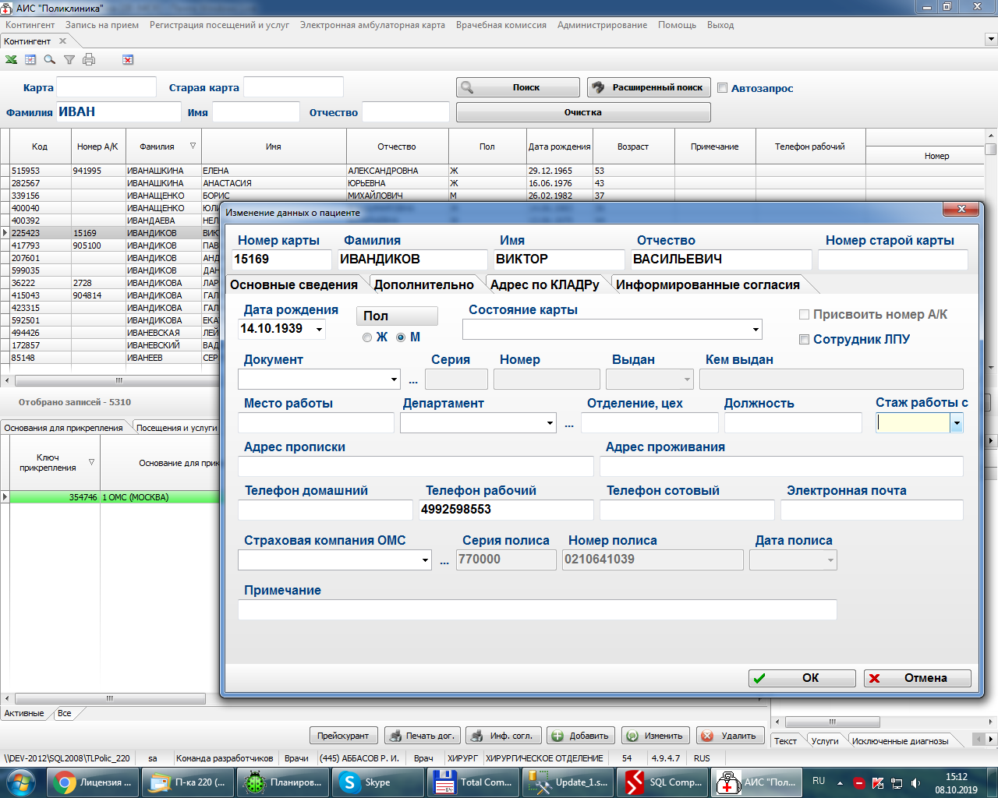
АИС Поликлиника - КОНТИНГЕНТ
Ядро системы - позволяет вести учёт контингента в различных разрезах
Позволяет производить универсальную выборку из регистра «Контингент» по любым группам реквизитов
© 2019 ООО “ТОНЛАЙН” wwww.tonline.su

Slide 6
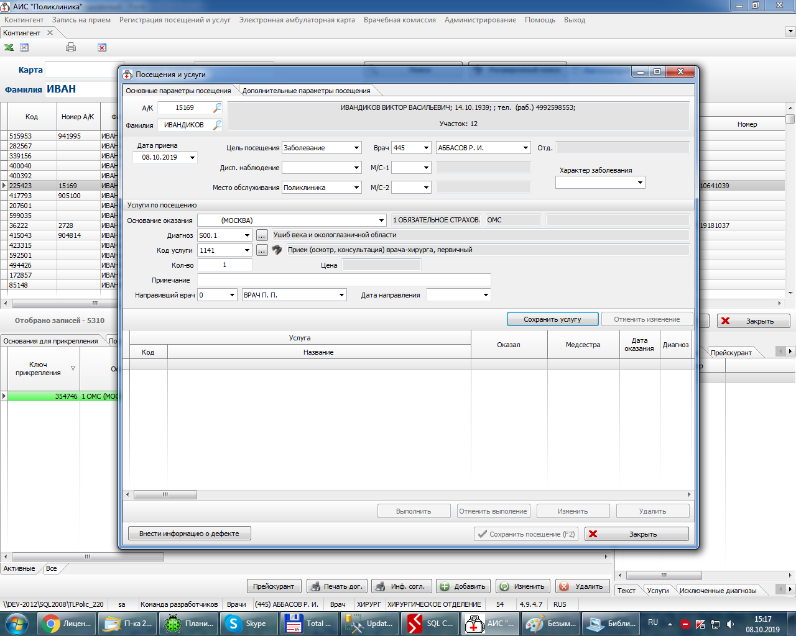
АИС Поликлиника - ПОСЕЩАЕМОСТЬ
Вести учет посещений и вычислять показатели посещаемости врачей любой специальности (по месяцам или кварталам).
Представлять результаты учета в виде, как в виде таблиц, так и сравнительных диаграмм (по различным группам прикрепленного контингента).
© 2019 ООО “ТОНЛАЙН” wwww.tonline.su

Slide 7
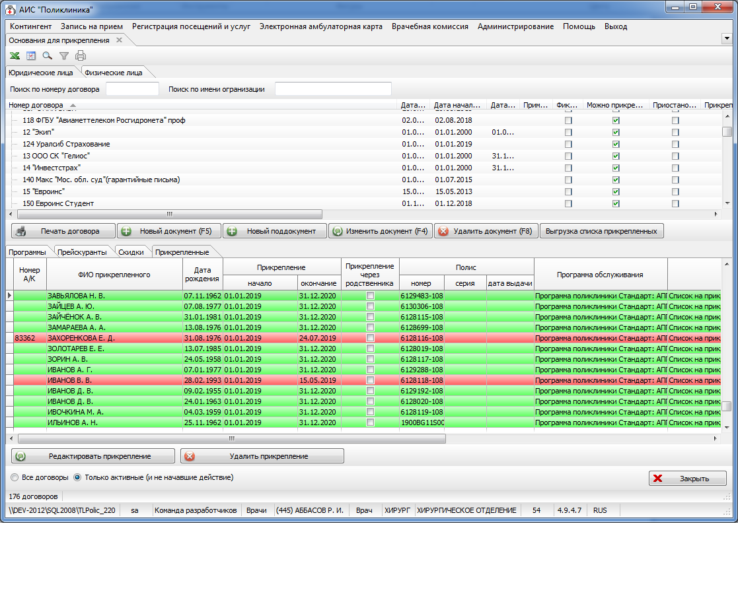
АИС Поликлиника – ПЛАТНАЯ МЕДИЦИНА
Автоматизации расчетов с организациями, страховыми компаниями и другим клиентам поликлиники
Формирования отчетов:
Расчет стоимости лечения и количество посещений по организациям
Сведения об оказанной медицинской помощи и ее стоимости
Счета по договорам со страховыми компаниями и по прямым договорам с организациями
© 2019 ООО “ТОНЛАЙН” wwww.tonline.su

Slide 8
АИС Поликлиника - ЭЛЕКТРОННАЯ МЕДИЦИНСКАЯ КАРТА
Целью создания АС «Электронная медицинская карта» является - максимально освободить время врача от работы
по оформлению документов. Без нарушения всех формализованных требований по оформлению медицинской
Документации.
Результаты
Создание, ведение и печать документов ЭМК пациента
Формирование листа назначений. Использование комплекса функций «Медико-экономические стандарты»
Формирование направлений пациента на консультации, лабораторные и функциональные исследования.
Назначение процедур, медикаментозного лечения и отслеживание выполнения назначенных процедур.
Формирование документов для учета выполненных услуг.
Формирование для каждого отделения, специализации адаптированного перечня документов ЭМК.
Создание широкого диапазона программных средств для формирования документов ЭМК от ввода текста произвольной формы (при использовании личной библиотеки врача)
Использование при работе с документами заранее подготовленных справочников
Возможность производить компиляцию фрагментов из других документов ЭМК.
Возможность обработки данных с использованием приложений Excel и Word непосредственно в данной программе.
Предоставление врачу результатов исследований пациента в хронологическом порядке с указанием нормы и индикацией случаев выхода за норму.
Архивное хранение документов и поиск данных в архиве.
© 2019 ООО “ТОНЛАЙН” wwww.tonline.su

Slide 9
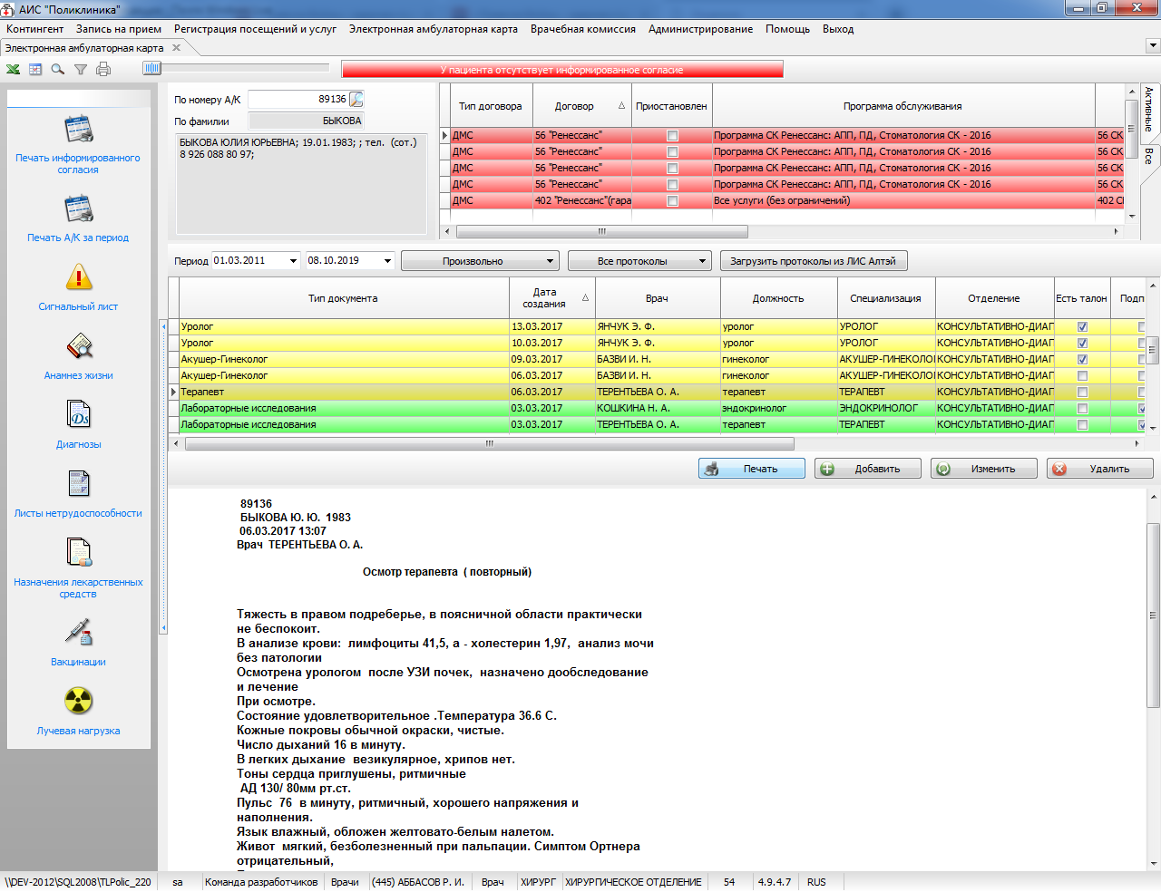
АИС Поликлиника - ЭЛЕКТРОННАЯ МЕДИЦИНСКАЯ КАРТА
© 2019 ООО “ТОНЛАЙН” wwww.tonline.su

Slide 10
Анализ финансовых показателей
2016
Система позволяет осуществлять получение в режиме реального времени всей необходимой оперативной и аналитической информации, связанной с процессом оказания платных услуг.
Компания «ТОНЛАЙН» имеет огромный опыт исследовательской деятельности, что позволяет нам с уверенностью предложить Вам качественные IT-решения.
© 2019 ООО “ТОНЛАЙН” wwww.tonline.su

Slide 11
Модуль online записи пациентов
Система имеет подключаемый Модуль Online записи пациентов через сайт. Данный модуль, является универсальным для подключения к любому сайту, без значительных доработок и внесения изменения непосредственно на сайте.
Режим подключения и отображения Модуля Online записи:
Подключение в виде размещения на страницах сайта Кнопки для записи и всплывающего окна, без необходимости переадресации.
Online запись
Данный вариант удобен для многих сайтов, прост в интеграции, нет необходимости создавать новые страницы, разделы на сайте, всегда отображается в удобном месте.
Оформление кнопки/окна/шрифтов может изменяться в соответствии с цветовыми предпочтениями Заказчика, и также в соответствии с стилистикой сайта.
© 2019 ООО “ТОНЛАЙН” wwww.tonline.su

Slide 12
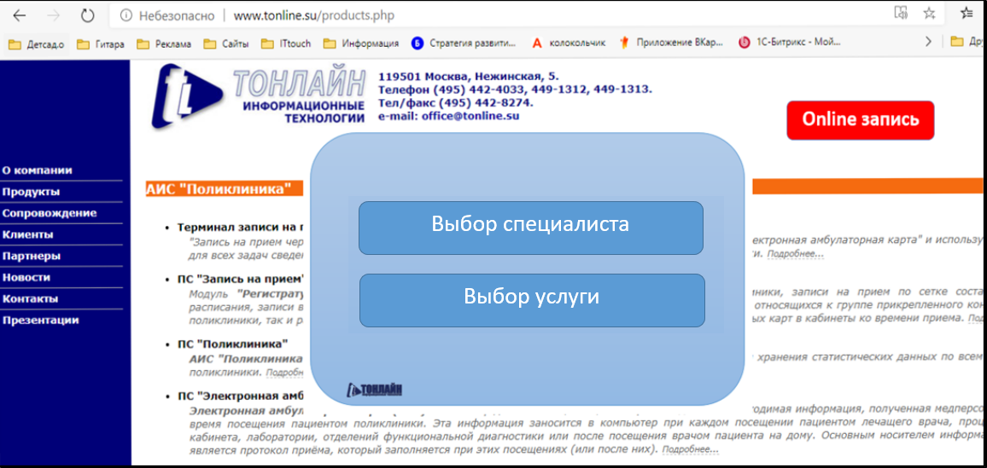
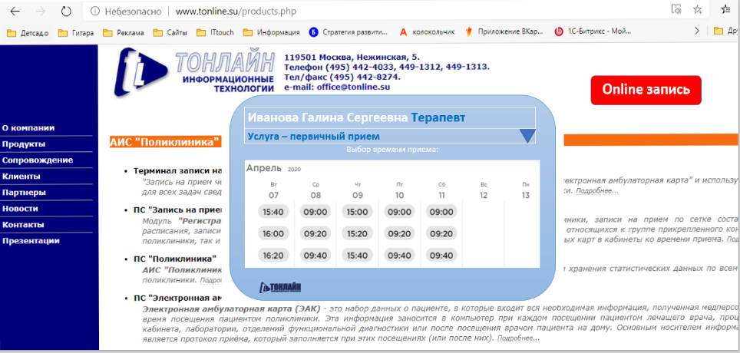
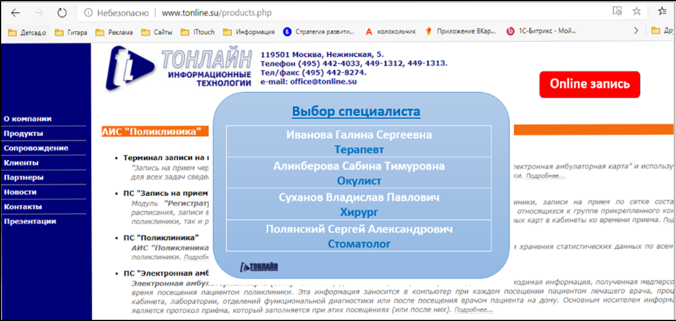
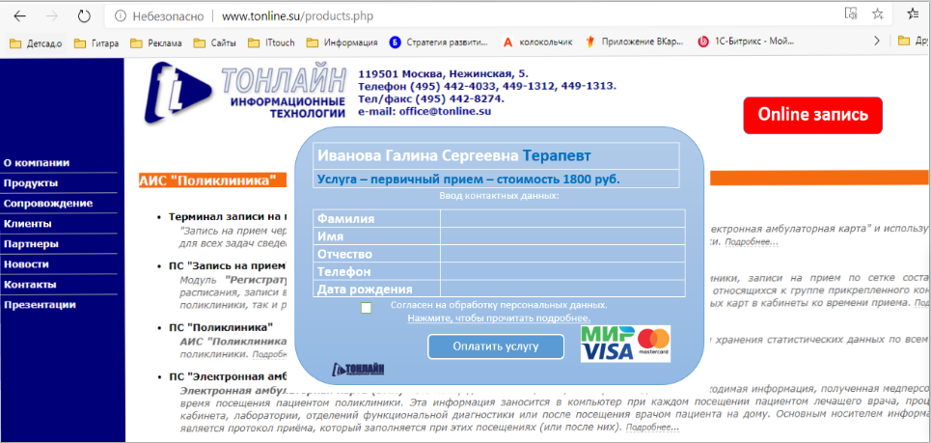
Модуль online записи пациентов
Вид всплывающего окна для Online записи
1. Выбор услуги:
- Запись на прием к специалисту;
- Запись на процедуру.
3. Выбор времени записи к специалиста.
2. Выбор специалиста/услуги.
4. Регистрация пациента и оплата приема/услуги
© 2019 ООО “ТОНЛАЙН” wwww.tonline.su

Slide 13
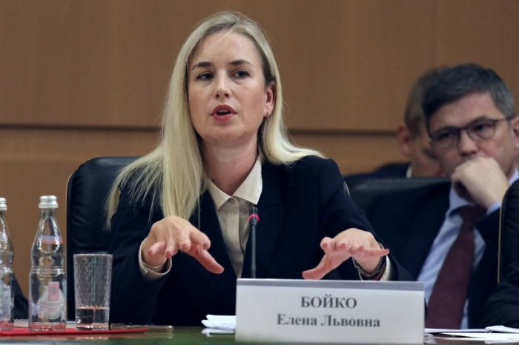
АИС Поликлиника – Готовность к новым требованиям
Включение клиники в единый цифровой контур войдет в условия лицензирования
Медицинские организации частной формы собственности и государственные, оказывающие платные услуги с 1 января 2020 г. обязаны вносить данные об оказанной медицинской помощи в региональную информационную систему в цифровом виде. Об этом сообщила заместитель министра здравоохранения Елена Бойко 30 сентября на совместном заседании президиумов правлений «Опоры России» и Ассоциации «НП «Опора».
По словам Елены Бойко, сейчас информационный обмен между частной и государственной системами отсутствует, и это приводит к неэффективному освоению бюджетных средств. «Поэтому мы «закручиваем гайки» в отношении обязательности предоставления информации. Даем время частным медорганизациям доработать свои информационные системы (а мы знаем, что они уже автоматизируют процессы) и поэтапно подключаться к единому цифровому контуру», – сказала она.
Замминистра также сообщила, что с Роздравнадзором обсуждается возможность внесения в лицензионные требования пункта о включении организации в единый цифровой контур.
В АИС «ПОЛИКЛИНИКА» заложена функциональная возможность предоставления информации в государственные информационные системы, АИС «ПОЛИКЛИНИКА» готова к подключению к единому цифровому контуру !
© 2019 ООО “ТОНЛАЙН” wwww.tonline.su

